Slide 1

দীপায়ন চাকমা
সহ শিক্ষক
মোনঘর আবাসিক বিদ্যালয়
রাংগাপানি, রাংগামাটি
ইমেইলঃ dip.sudir@gmail.com
স্বাগতম

Slide 2

শ্রেণিঃ সপ্তম
বিষয়ঃ গণিত
সময়ঃ ৪৫ মিনিট
অধ্যায়ঃ তৃতীয় (পরিমাপ)

Slide 3
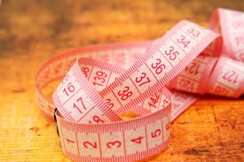
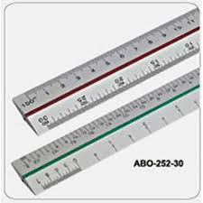
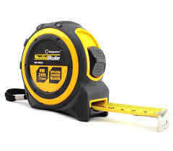
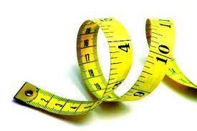

নিচের ছবিটিগুলো লক্ষ করি
কী কাজে ব্যবহৃত হয় ?
পরিমাপ করতে ব্যবহৃত হয়

Slide 4
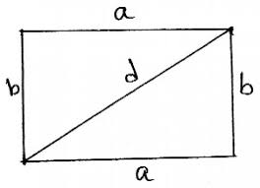


=৬সেঃমি
=৪সেঃমি
=৪সেঃমি
=৬সেঃমি
a=দৈর্ঘ্য
b=প্রস্থ

Slide 5
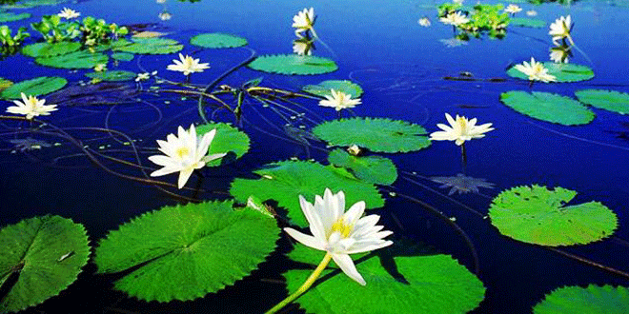
দৈর্ঘ্য
ছবিটি লক্ষ করি
প্রস্থ
প্রস্থ
দৈর্ঘ্য
ক্ষেত্রটির দৈর্ঘ্য আছে
ক্ষেত্রটির প্রস্থ আছে
ক্ষেত্রটির প্রত্যেকটি কোণ সমকোণ বা
ক্ষেত্রটির আকৃতি কি ধরনের ?
আয়তাকার ক্ষেত্র

Slide 6
আজকের পাঠ
আয়তাকার ক্ষেত্রের পরিমাপ
পৃষ্ঠা নং-৩৯

Slide 7
শিখনফল
এই পাঠ শেষে শিক্ষার্থীরা-
১। আয়তাকার ক্ষেত্রের দৈর্ঘ্য ও প্রস্থ কি তা বলতে পারবে।
২। আয়তাকার ক্ষেত্রের ক্ষেত্রফল সম্পর্কিত সমস্যার সমাধান করতে পারবে।
৩। আয়তাকার ক্ষেত্রের পরিসীমা সম্পর্কিত সমস্যার সমাধান করতে পারবে।

Slide 8
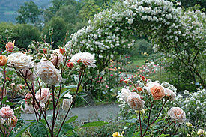
বিপরীত বাহু
আয়তাকার
আয়তাকার বাগান
আয়তক্ষেত্রঃ যে চতুর্ভুজের বিপরীত বাহুগুলো সমান ও সমান্তরাল এবং প্রত্যেকটি কোণই সমকোণ, তাই আয়তক্ষত্র।

Slide 9
চিত্রটি লক্ষ করি
দৈর্ঘ্য
প্রস্থ
প্রস্থ
দৈর্ঘ্য
আয়তাকার পুকুর
১। আয়তাকার ক্ষেত্রের ক্ষেত্রফল =( দৈর্ঘ্য × প্রস্থ) বর্গ একক
২। আয়তাকার ক্ষেত্রের পরিসীমা = ২ (দৈর্ঘ্য + প্রস্থ) একক

Slide 10
একক কাজ-১
১২০মিটার
৬০ মিটার
৬০মিটার
১২০মিটার
১। ফুল বাগানটির পরিসীমা নির্ণয় কর।
২। ফুল বাগানটির ক্ষেত্রফল নির্ণয় কর।

Slide 11
একক কাজ-১ এর সমাধান
সমাধান -১
বাগানটির দৈর্ঘ্য= ১২০ মিটার
বাগানটির প্রস্থ = ৬০ মিটার
জানা আছে,
বাগানটির পরিসীমা =২(দৈর্ঘ্য+প্রস্থ) একক
সমাধান -২
=২(১২০ +৬০) মিটার
= ২×১৮০ মিটার
বাগানটির দৈর্ঘ্য= ১২০ মিটার
বাগানটির প্রস্থ = ৬০ মিটার
= ৩৬০ মিটার
জানা আছে,
আয়তাকার ক্ষেত্রের ক্ষেত্রফল =(দৈর্ঘ্য × প্রস্থ) বর্গ একক
∴ বাগানটির ক্ষেত্রফল = (১২০×৬০) বর্গমিটার
= ৭২০০ বর্গমিটার
∴ নির্ণেয় ক্ষেত্রফল ৭২০০ বর্গমিটার

Slide 12

একক কাজ-২
একটি ফুল বাগানের বাইরে চারদিকে ২ মিটার চওড়া একটি রাস্তা আছে।
রাস্তা ২মিটার
১২০মিটার
৬০ মিটার
৬০মিটার
রাস্তা ২ মিটার
রাস্তা ২ মিটার
১২০মিটার
রাস্তা ২ মিটার
(ক) রাস্তাটির ক্ষেত্রফল নির্ণয় কর ।
(খ) রাস্তাসহ বাগানটির পরিসীমা নির্ণয় কর ।

Slide 13
একক কাজ-২ এর সমাধান
রাস্তা ২মিটার
সমাধানঃ ক
ক্ষেত্রটির দৈর্ঘ্য= ১২০ মিটার
ক্ষেত্রটির প্রস্থ = ৬০ মিটার
১২০মিটার
৬০মিটার
রাস্তা ২ মিটার
রাস্তা ২ মিটার
জানা আছে,
আয়তাকার বাগানের ক্ষেত্রফল =(দৈর্ঘ্য×প্রস্থ) বর্গএকক
রাস্তা ২ মিটার
= (১২০×৬০) বর্গমিটার
= ৭২০০ বর্গমিটার
রাস্তাসহ বাগানের দৈর্ঘ্য= {১২০+(২+২) }বা, ১২৪ মিটার
রাস্তাসহ বাগানের প্রস্থ = {৬০ +(২+২)} বা, ৬৪মিটার
রাস্তাসহ বাগানের ক্ষেত্রফল = (১২৪×৬৪) বর্গমিটার
= ৭৯৩৬ বর্গমিটার
∴রাস্তার ক্ষেত্রফল= (৭৯৩৬- ৬০০০) বর্গমিটার
= ১৩৩৬ বর্গমিটার
∴ নির্ণেয় ক্ষেত্রফল ১৩৩৬ বর্গমিটার

Slide 14
একক কাজ-২ এর সমাধান
রাস্তা ২মিটার
সমাধানঃখ
১২০মিটার
রাস্তা ২ মিটার
রাস্তা ২ মিটার
৬০ মিটার
৬০মিটার
১২০মিটার
রাস্তা ২ মিটার
জানা আছে,
আয়তাকার ক্ষেত্রের পরিসীমা =২(দৈর্ঘ্য+প্রস্থ) একক
সমাধান ক’ থেকে পাই,
রাস্তাসহ বাগানের দৈর্ঘ্য= {১২০+(২+২) }বা, ১২৪ মিটার
রাস্তাসহ বাগানের প্রস্থ = {৬০ +(২+২)} বা, ৬৪মিটার
∴ বাগানটির পরিসীমা =২(১২৪+৬৪) মিটার
=(২× ১৮৮) মিটার
=৩৭৬ মিটার

Slide 15
মূল্যায়ণ
১। আয়তাকার ক্ষেত্রের পরিসীমা নিচের কোনটি ?
(ক) (দৈর্ঘ্য+প্রস্থ)
(খ) ২(দৈর্ঘ্য+প্রস্থ)
(গ) (দৈর্ঘ্য × প্রস্থ)
(ঘ) ২(দৈর্ঘ্য × প্রস্থ)
২। আয়তাকার ক্ষেত্রের ক্ষেত্রফল নিচের কোনটি ?
(ক) ( দৈর্ঘ্য+প্রস্থ × উচ্চতা )
(খ) ২(দৈর্ঘ্য+প্রস্থ × উচ্চতা )
(গ) ২(দৈর্ঘ্য × প্রস্থ )
(ঘ) (দৈর্ঘ্য × প্রস্থ)

Slide 16
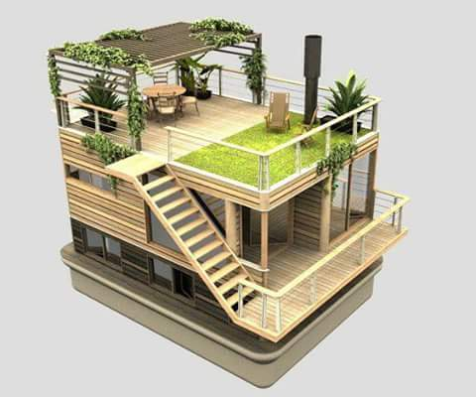
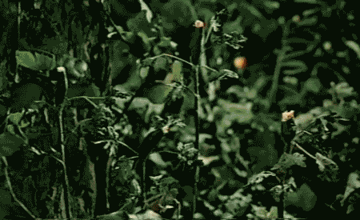
বাড়ির কাজ
রাস্তা ৩মিটার
৬০মিটার
২০ মিটার
২০ মিটার
রাস্তা ৩ মিটার
রাস্তা ৩ মিটার
৬০মিটার
রাস্তা ৩ মিটার
(ক) ফুল বাগানের পরিসীমা নির্ণয় কর ।
(খ) রাস্তাসহ ফুল বাগানের ক্ষেত্রফল নির্ণয় কর।
(গ) প্রতি বর্গমিটারে ৫টাকা দরে রাস্তাটিতে ঘাস লাগাতে মোট কত টাকা ব্যয় হবে?

Slide 17
সবাইকে ধন্যবাদ

